Slide 1
Neural Representations of Scientific Knowledge After Meaningful Learning

Slide 2
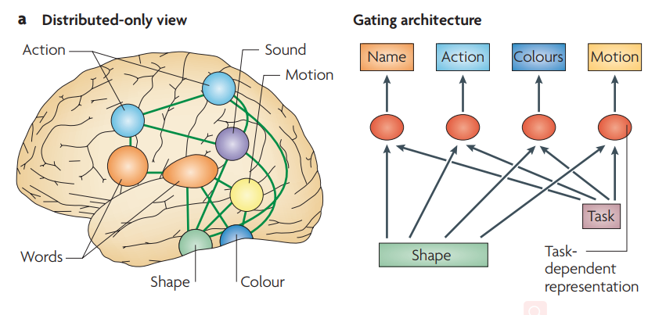
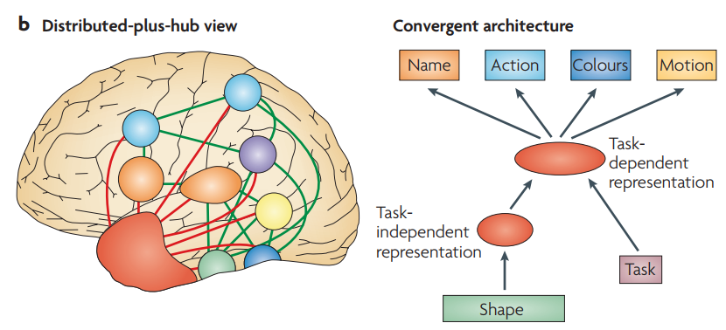
词汇和概念的表征
两个有代表性的模型
(Patterson, Nestor & Rogers, 2007, Nat Rev Neurosci）

Slide 3
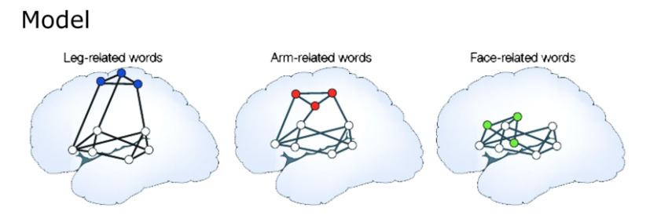
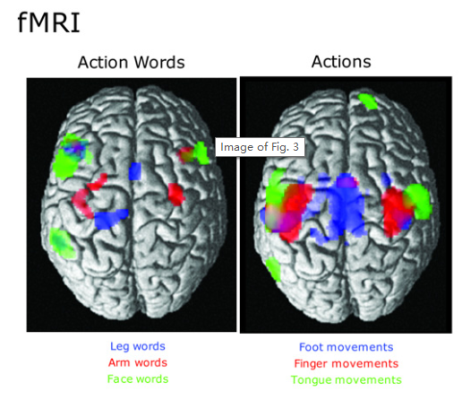
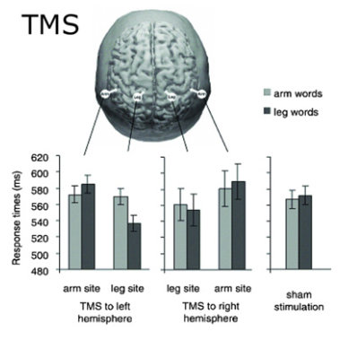
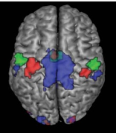
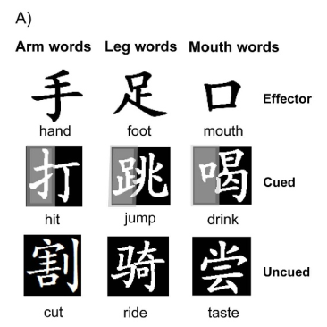
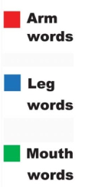
词汇和概念的表征
具身表征 (Embodied Representation; See Kiefer & Pulvermuller, 2012, cortex for a review)
(Wu et al., 2013; Sci Rep)

Slide 4
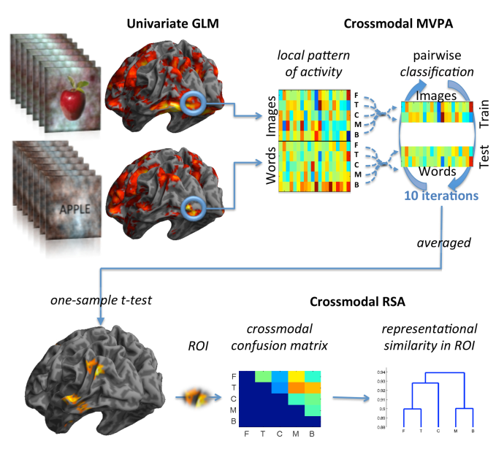
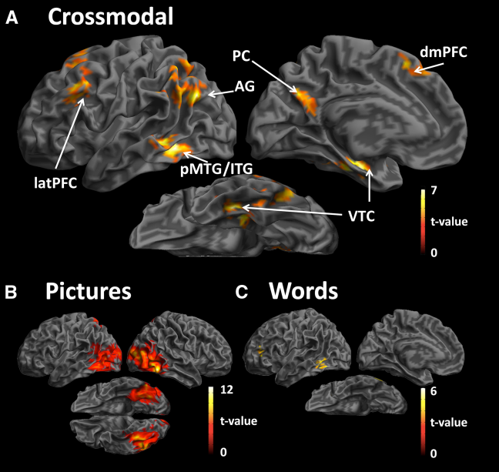
词汇和概念的表征
跨模态表征 (Amodal Representation)
(Fairhall & Caramazza, 2013, JN.)

Slide 5
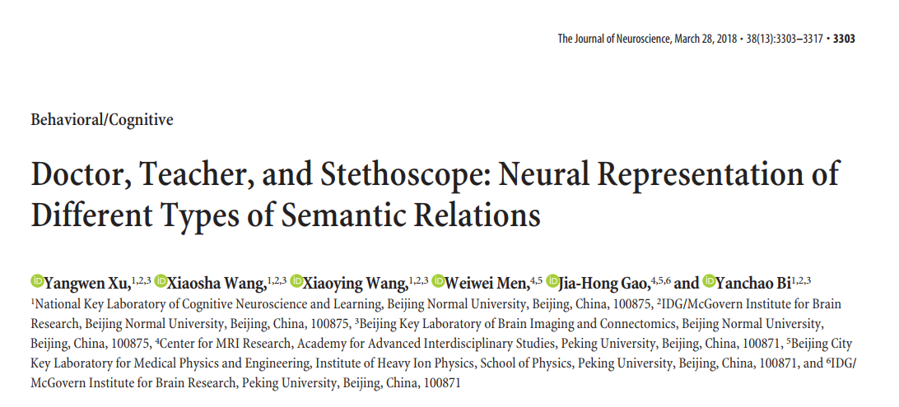
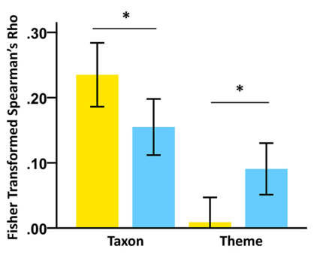
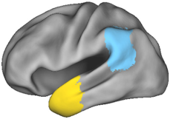
词汇和概念的表征
分类和主题关系的表征

Slide 6
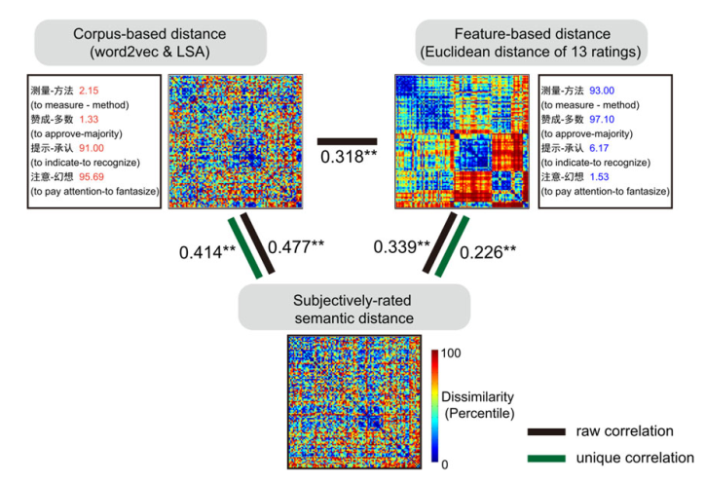
词汇和概念的表征
语义距离相似性

Slide 7
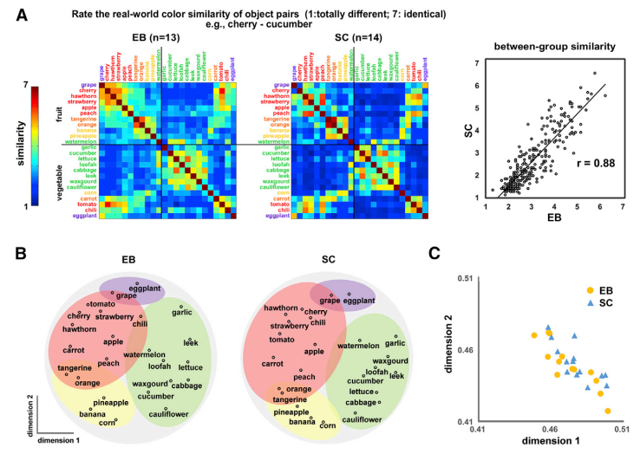
世界知识的表征
盲人的颜色知识

Slide 8
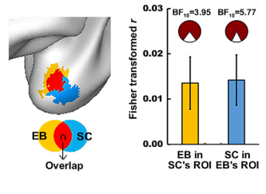
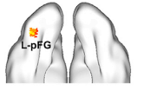
世界知识的表征
盲人的颜色知识
Both in early blind and sight control
Only in Sighted control

Slide 9
Research gap
前人主要考察语义概念、世界知识的表征，
但还没有涉及科学知识的表征，特别是理解型学习之后所获得的知识表征。

Slide 10
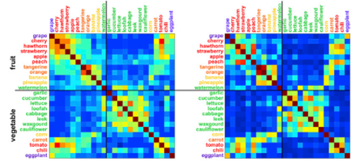
研究设想
Neural Representations of Scientific Knowledge After Meaningful Learning
物理系的学生
前测
物理学概念
和
数据库概念
学习
物理学知识
或
数据库知识
后测
物理学概念
和
数据库概念
概念1
概念2
计算机系的学生
语义距离矩阵
或
概念地图矩阵
测试内容：概念地图、语义距离、大脑活动、解题
学生的脑激活/语义相关/概念地图矩阵
corr
专家的相应矩阵
预测
解题正确率

Slide 11
谢谢大家！

